Slide 1
Aldrig mere nazisme Aldrig mere en 9. april.
Aldrig mere fangelejre til religiøse og politiske modstandere
Aldrig mere fangelejre for etniske grupper, som man ikke ønsker i sit land. Aldrig mere racisme.

Slide 2
Tyske Fly over København 9. april 1940 Flyveblade sendes ned fra tyske fly over København med Værnemagtens krav om , at befolkningen fulgte de udsendte retningslinjer og forholdt sig i ro.

Slide 3
Den kommunistiske digter Otto Gelsted ((1888-1968)) skrev ‘De mørke Fugle fløj’ – et digt, der beskriver den følelse, mange danskere må have haft den 9. april 1940. Otto Gelsted måtte flygte til Sverige i 1943.
De mørke fugle fløj ved gry med motorstøj i eskadriller over byens tage. Da så vi og forstod, det gik til hjertets rod, at vi fik trældoms bitre brød at smage.
* En dag så klar og blå! Den sol vi vented` på var kommet, men den lyste som i blinde. Betvunget, smertestum lå Danmark sluttet krum, så dybt i kval og nød som ingensinde.
Men i den angstens stund, Du lå med blodig mund og alt omkring var dødsens nat og gru, da så vi og forstod til vore hjerters rod, at aldrig har vi elsket Dig som nu!

Slide 4
§ 266b kaldet Racismeparagraffen-1939
Den oprindelige og antinazistiske paragraf blev indføjet i straffeloven i 1939. Begrundelsen var den stigende hetz mod ”ikke ariere” særskilt jøder. I bemærkningerne til lovforslaget dengang hed det bl.a. Under hensyn til de i nyeste tid opdukkende foreteelser som forfølgelser af racer og trossam-fund m.v. foreslår man indførelse af forbud mod - ved udbredelse af falske rygter og beskyldninger - at forfølge eller ophidse til had mod enkelte grupper af den danske befolkning på grund af deres tro, afstamning eller kald.

Slide 5
Nazismen betød racisme og umenneskeliggørelse
23.000 romaer og sintier blev i 1943 sendt til Auschwitz-Birkenau. Heraf overlevede 3.000. Et skønnet antal døde er 200.000
50.000 sad i fængsel eller i koncentrationslejre allerede fra 1930èrne på grund af deres politiske overbevisning. De fleste var socialdemokrater og kommunister.
300.000 – 400-000 handicappede blev tvangssteriliserede og anvendt til lægelige forsøg.
Homoseksuelle blev steriliseret og kastreret og 10.-15.000 blev sendt i KZ lejre.
3,3 millioner russiske soldater døde i KZ lejre, mange ved massegasning, allerede fra 1941. Slavere blev betragtet som ”uværdige” liv.
( Kilde: Folkedrab dk.)
Fra 1933- 1945 blev mellem 5 og 6 millioner jøder dræbt. Heraf døde 4 millioner i de såkaldte KZ lejre. De blev enten arbejdet ihjel eller omkom af sult og sygdom eller dræbt.

Slide 6
Børn som overlevede Holocaust I 1945
Holocaust er en betegnelse på nazisternes folkemord på jøderne før og under 2. verdenskrig.
Jøderne blev udpegede til syndebukke

Slide 7
Menneskerettigheder: Aldrig mere racisme Som samfund skal vi sikre, at ingen diskrimineres på grund af etnisk oprindelse. Ethvert menneske har krav på lige adgang til de samme rettigheder – uanset race eller etniske oprindelse.
1948 FN's Verdenserklæring om Menneskerettighederne. Den er grundlæggende en række andre konventioner: for racediskriminationskonventionen fra 1965, børnekonventionen, 1989 og FNs Global Compact 1999 og for konventioner uden for FN-systemet.
1950 blev den europæiske Menneskerettighedskonvention EHCR vedtaget i Europarådet for at beskytte menneskerettigheder og fundamentale frihedsrettigheder. Konventionen trådte i kraft i 1953. Danmark var blandt de første, der underskrev aftalen.
I april 1992 blev konventionsbestemmelsen skrevet direkte idn i dansk lovgivning. Det er i dansk retspraksis blevet sædvane at anvende den europæiske Menneskerettighedskonvention i rets skabende funktion og i lovgivningsprocessen på niveau med Grundloven.
12. tillægsprotokol til EHRC forbyder diskrimination i enhver form, såsom køn, race, hudfarve, sprog, religion, politisk eller anden overbevisning, national eller social oprindelse, tilknytning til en national minoritet, ejendom, fødestatus eller anden status. Danmark har ikke ratificeret.

Slide 8
Højreekstreme kræfter vil afskaffe § 266b
Nye Borgerlige og DF ønsker at fjerne racismeparagraffen. De vil have frit spil til en fremmedfjendsk debat og racistiske ytringer. Ytringsfriheden er i Danmark sat højere end §266b
Racismeparagraffen har ikke udvirket flere domsafsigelser de sidste årtier på trods af stigende racistisk tale i det offentlige rum.
På trods af stigende diskriminerende tale om etnisk herkomst.
På trods af regeringers udpegning af etnicitet som årsag til kriminalitet, manglende arbejde og udøvelse af social kontrol

Slide 9
EU kritiserer Danmark ECRI Den europæiske kommission mod racisme og intolerance anbefaler Danmark tiltag til at mindske racisme.
EU slog i 2008 til lyd for menneskerettigheder, men fremhævede at ytringsfrihed må vige for hensyn til mindretalsbeskyttelse.
Antallet af anmeldte hadforbrydelser steg fra 449 sager i 2018 til 569 sager i 2019. Ser man nærmere på tallene, fremgår det, at stigningen primært er at finde i antallet af hadforbrydelser på baggrund af race og religion.
ECRI anbefaler I 2020:
Fjern kategorien “ikke-vestlig” fra lovgivning og I den offentlige debat.
- Stop registering af borgere og efterkommere som “ ikke vestlig” i offentlige registre.
Fjern betegnelsen “ghetto” til boligområder med mange familier med anden etnisk baggrund end dansk. Etc.

Slide 10
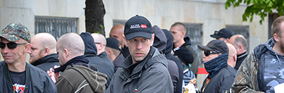
Nazisme på Christiansborg Slotsplads i 2014
I ytringsfrihedens navn
Nynazister bakket op I deres ret til radikaliserende og ekstreme racistiske ytringer om flygtninge og indvandrere.

Slide 11
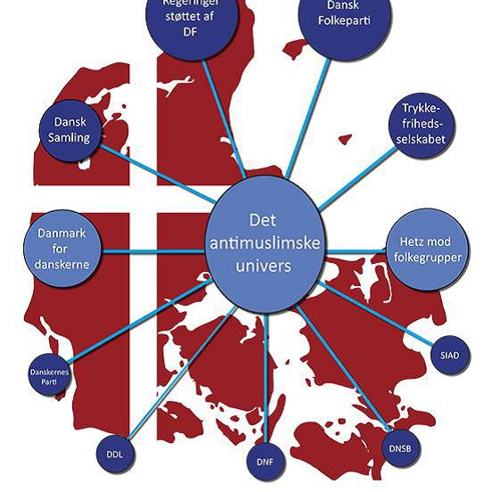
Racisme på Christiansborg
DF, Morten Messerschmidt, A“Folketinget fremover skal kende indfødsretsansøgeres religion”. pril 2021
Nye Borgerlige, Lars Boje “Afskaf racismeparagraffen den står i vejen for ytringsfriheden”. Marts 2021
Tidl. Venstre, Inger Støjbjerg – “De børn skal ikke hjem – de er hjemme. Lejren er deres hjem” 2021
Nye Borgerlige, Pernille Vermund. “Kriminelle, voldelige og svindlende udlændinge skal ud.” dec. 2020
Stram Kurs: “Alle muslimer skal sendes hjem”. 2019
DF, Cheanne Nielsen “De sviner, de svindler, de stjæler, de voldtager og de dræber” 2016
DF, Pia Kjærsgaard “Kun een civilization- vores” 2001
DNSB “Danmark for danskerne – udlændinge ud” 1990

Slide 12
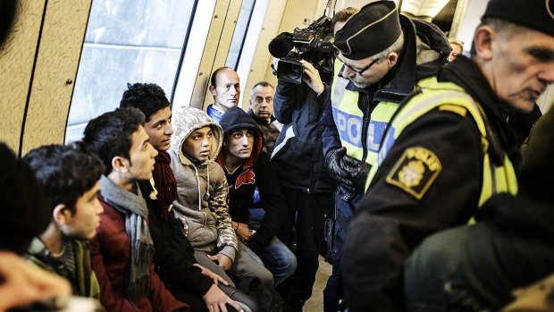
Fremmedhad og terrorangst spreder sig
til lovgivning og til almen tale
Uendelige stramninger af Udlændingeloven
Terrorlovgivning I 2006 og 2008

Slide 13
Europas højrefløj lukkede EUs grænser

Slide 14
Diskrimination af flygtninge og indvandrere Statslig udpegning af syndebukke
Tildækningsforbud = Burkalov/ indvandrerkvinder
Parallelsamfund= Ghettolister / max 30% indvandrerfamilier
Utryghed = indvandrerdrenge
Kriminalitet= indvandrere
Voldtægt= indvandrere
Arbejdsløshed= indvandrerkvinder
Tvangsfjernelse af børn= indvandrerfamilier

Slide 15
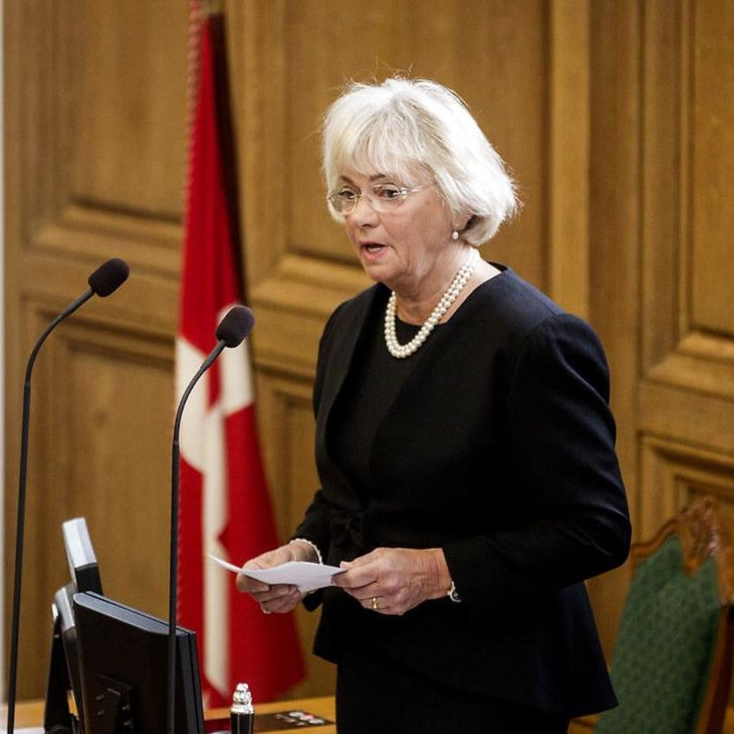
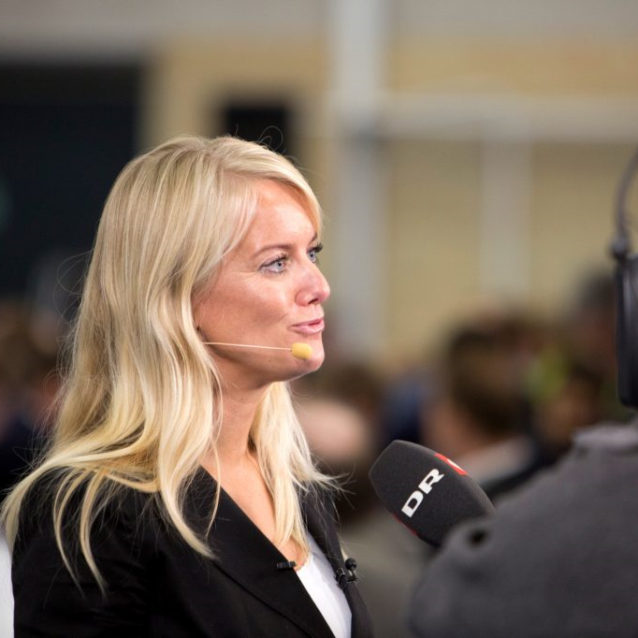
Ulighed for loven
Statsborgerskabet gradbøjes
Flygtninge fra Menap lande vil blive afvist
Barnets lov om tvangsfjernelse – fik et særlig særligt focus på indvandrerkvinder
Familiesammenføringens fik særregler
Beskæftigelseskravene fik særregler.
Statistikker misbruges til diskrimination
Forskningsfrihed under pres. M. Tesfaye fjerner den bestilte RUC-rapport om social kontrol.

Slide 16
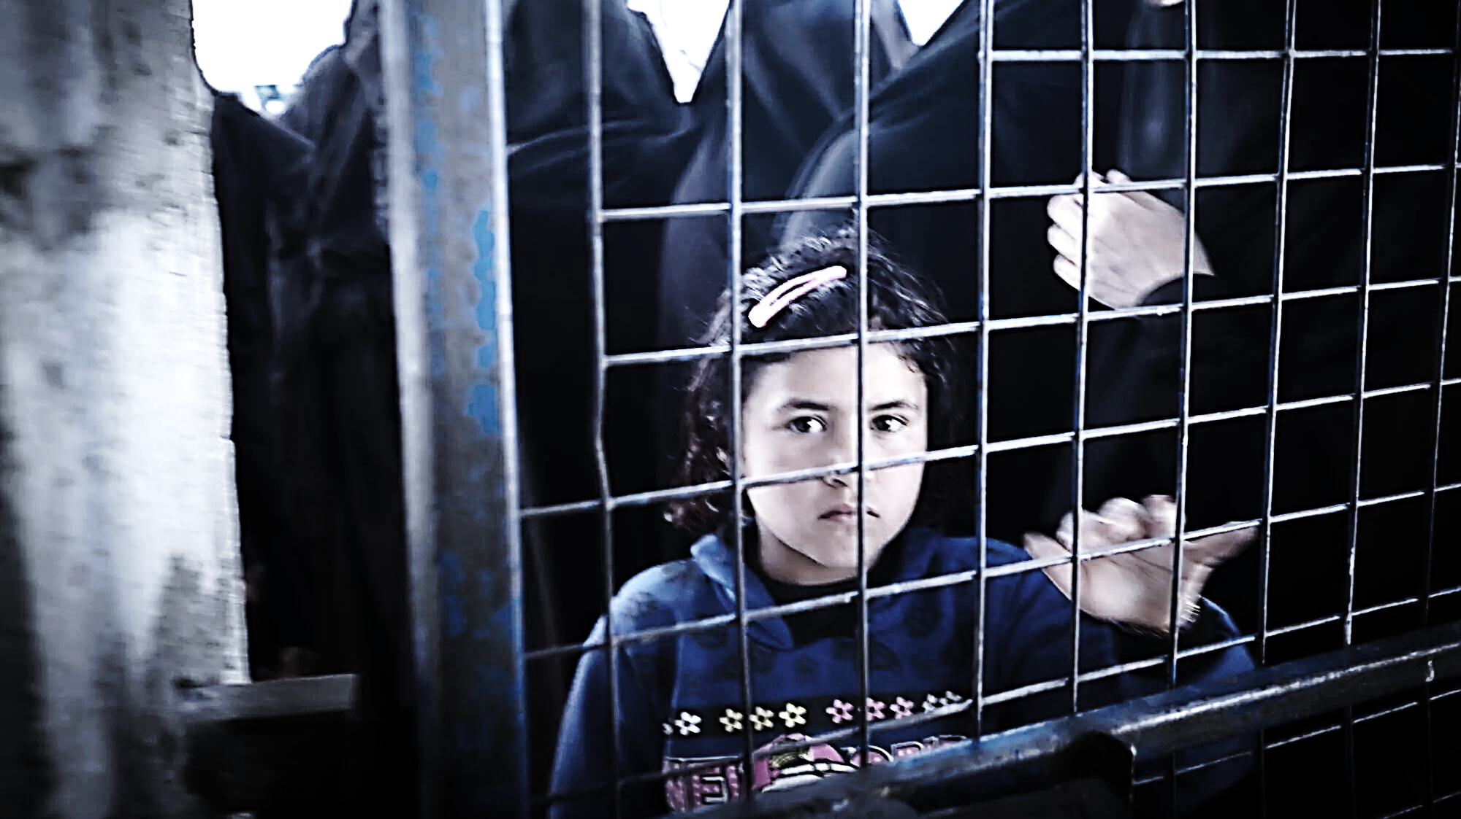
Kvinder og børn mister livet i Al Hol Over 50 mennesker har mistet livet bare i år i Al Hol, hvor der også lever danske kvinder og børn. Vi er til stede i lejren, og vi ser hver dag det mareridt, beboerne lever i. Læger uden grænser d. 25. marts 2021 Danske statsborgere - børn og voksne forhindres i at vende tilbage til Danmark på grund af deres religion og politiske ideer, der giver anledning til frygt for terror. Vi kræver lighed for loven. Ingen særlove, aldrig mere en 9. april. Demos.dk
.

